Slide 1
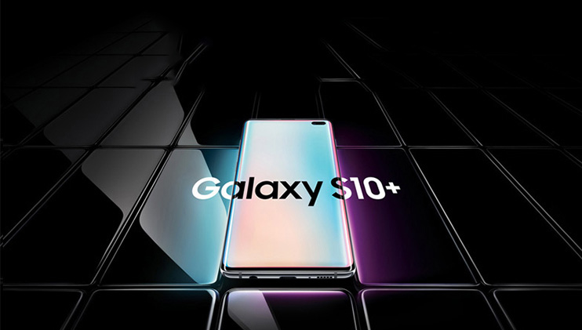


2019年
三星&苏宁 合作共赢

Slide 2
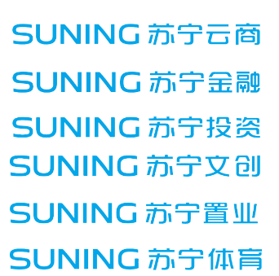
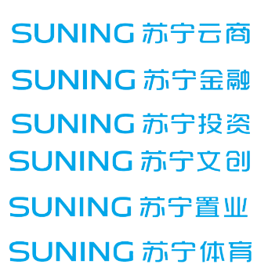



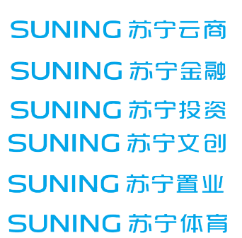




8大产业协同：同心多圆，构建场景互联网
智慧地产运营商
文化娱乐O2O平台
产业投资与资产管理平台
体育产业链运营平台
产业协同提供技术、流量和场景等多方位支持
智慧物流服务平台
智慧零售科技集团
科技金融服务平台

Slide 3












1个零售核心：线上线下打通，重塑零售业态
两大城市消费综合体
多专垂直品类精品消费
智慧
零售
两小社区/县镇深度挖掘

Slide 4
苏宁SMART智慧营销
SCENE
MEDIA
DATA
USER
INDUSTRY
全场景
线上和线下，生活娱乐购物消费多重场景
全媒介
整合集团资源和
全网资源进行宣推
全数据
打通苏宁用户数据
多维度数据管理
全人群
差异化业态交叉
覆盖不同人群
全产链
打通产业链
发挥最大整合价值

Slide 5
共享平台打造，多样化媒介业态
户外LED/墙面广告/橱窗广告/电视电脑样机/吊旗/地贴/立牌
聚客宝/生意通/赢卖通/SEM/易直投
门店
电商
户外大屏/户外广场/中庭/流媒体/室内灯箱
广场
贴片/暂停/角标/创可贴/压屏条
/创意中插/品牌植入
广告
服务商
数据
公司
娱乐视频
苏宁
智慧营销共享平台
影城
前贴片/阵地广告/冠名厅
贴片/暂停/角标/赛事直播流/演播室/赛事集锦
体育直播
媒体
品牌合作伙伴
赛场
苏宁俱乐部现场广告/球衣广告
主播合作/页面广告/定制道具
直播平台
物流
快递盒/DM单页
集团采买
线下：高铁/机场/候车亭/楼宇框架
线上：各大媒体开屏等

Slide 6

精准 + 营销
精准营销触达，人群挖掘，场景共融
效果提升

Slide 7
“
精准人群挖掘
“
苏宁易购丰富产品及精准数据
CPT/CPM
聚客宝
CPC
生意通
CPS
易起推
DSP
赢卖通
搜索
易准搜
头部流量
苏宁直投
站内产品
品牌流量
站外产品
灯塔DMP,数智
BIG DATA

Slide 8

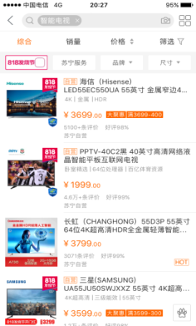
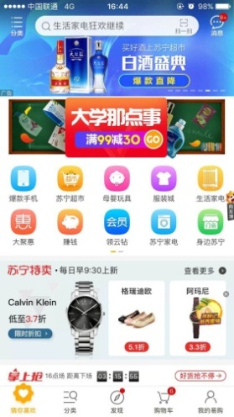
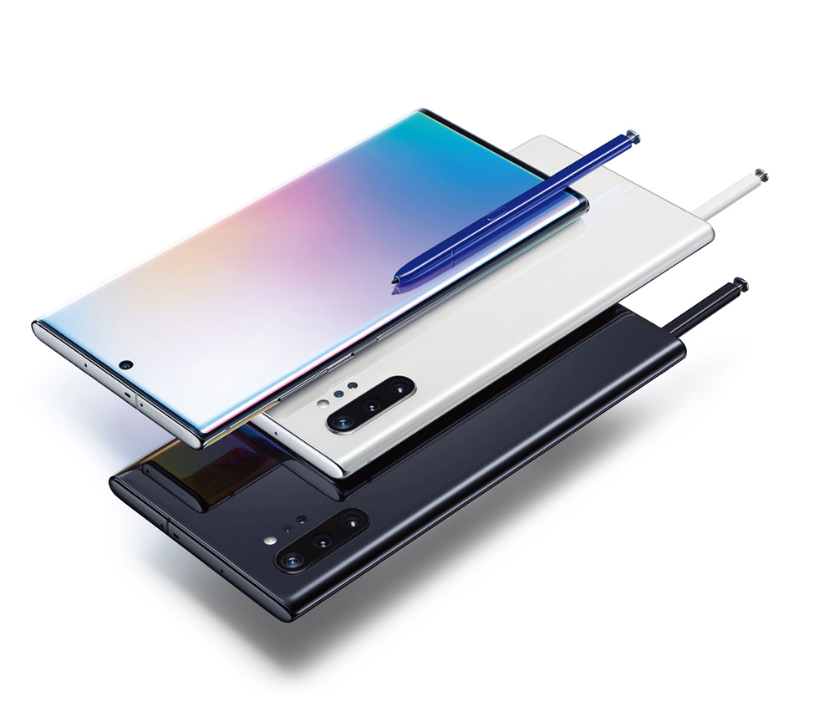
站内
站内精准产品投放，深度覆盖站内用户
关键词搜索
承接用户
承接用户
成交收口
易购站内核心位置
线上顶配曝光
踏准营销高峰
原生广告，自然转化
贴切符合营销情景，适应用户喜好
人群定向投放
人群定向投放
深度挖掘品牌意向人群
精准人群，转化明显
围绕站内人群进行广告营销
生意通CPC
聚客宝CPM

Slide 9


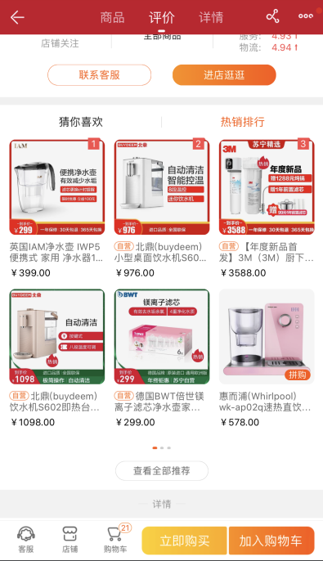
站内——生意通
原生广告，自然转化；承接用户，成交收口
产品介绍：
苏宁站内PC/移动端商品及活动推广
引用苏宁灯塔（DMP）人群标签，关键词+人群定向
优势：
计费模式：展示不收费，点击才计费
精准流量：苏宁易购站内搜索
优质的广告点位：搜索位；类目位；推荐位；热卖页
高收益：投入产出比高，收益好
四级页猜你喜欢
投放案例——三星冰洗
9,120,000+
展现量
平均点击率0.53%
最高可达1.3%
平均ROI42.2
单个关键词最高可达588.4
搜索类广告位/推荐类广告位

Slide 10
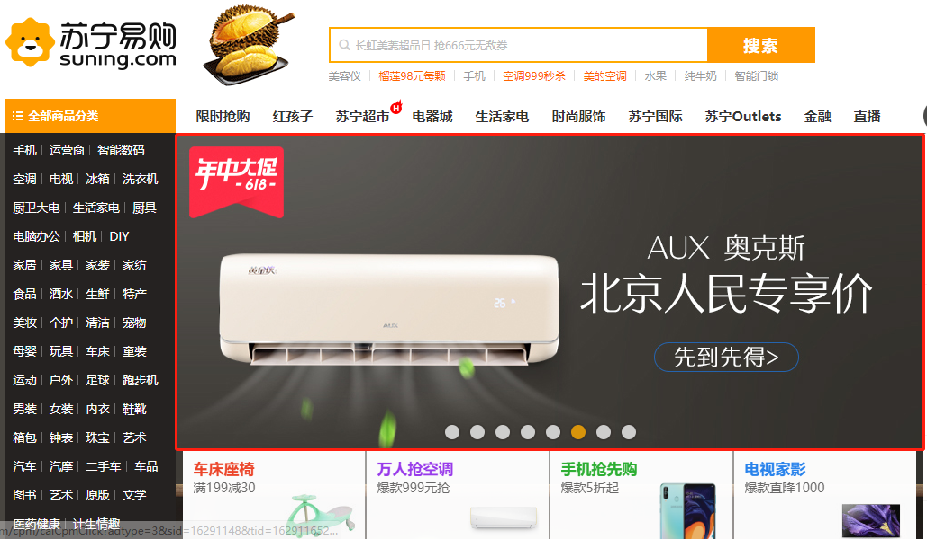
站内——聚客宝（CPM）
聚客宝CPM是什么
聚客宝CPM是苏宁易购图片类广告竞价推广工具，按千次展现计费
精选苏宁易购优质展位（首页联版、搜索横通、云信、领券中心联版、支付完成页横通等）
按照展现计费
按照竞价排序
苏宁站内人群，购买意识强，效果较好
投放效果——移动搜索横通
聚客宝站内投放
4%
平均点击率
平均ROI
10-15
百万级
曝光

Slide 11
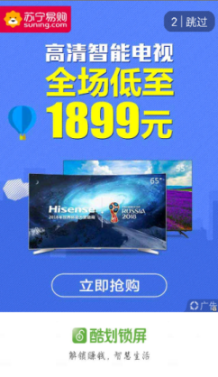
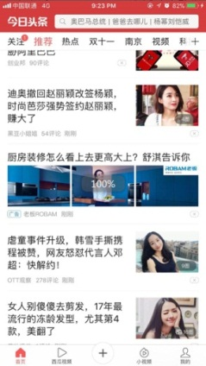
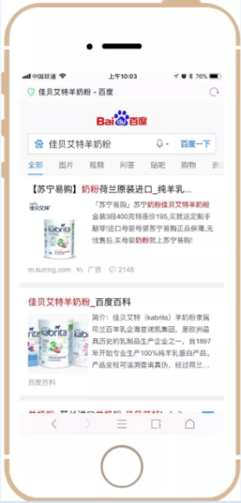
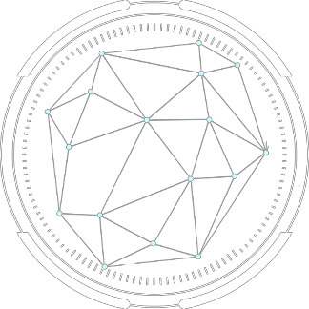



站外
站外人群打包，锁定三星手机四级页人群，精准投放
站外精准投放
通过易通天下平台定向投放（人群定向、媒体定向、区域定向）
平台
投放
用户跟踪,数据回流
通过苏宁电商种子人群与媒体用户行为进行标签匹配，扩散精准用户
DMP
人群数据库
销售
带动
媒体
展示
销售转化，并形成用户行为标签
媒体方精准展示，提升品牌认知及好感
流量拉动
赢卖通
DSP
易直投
信息流
易准搜
搜索
-数据沉淀与闭环应用-

Slide 12



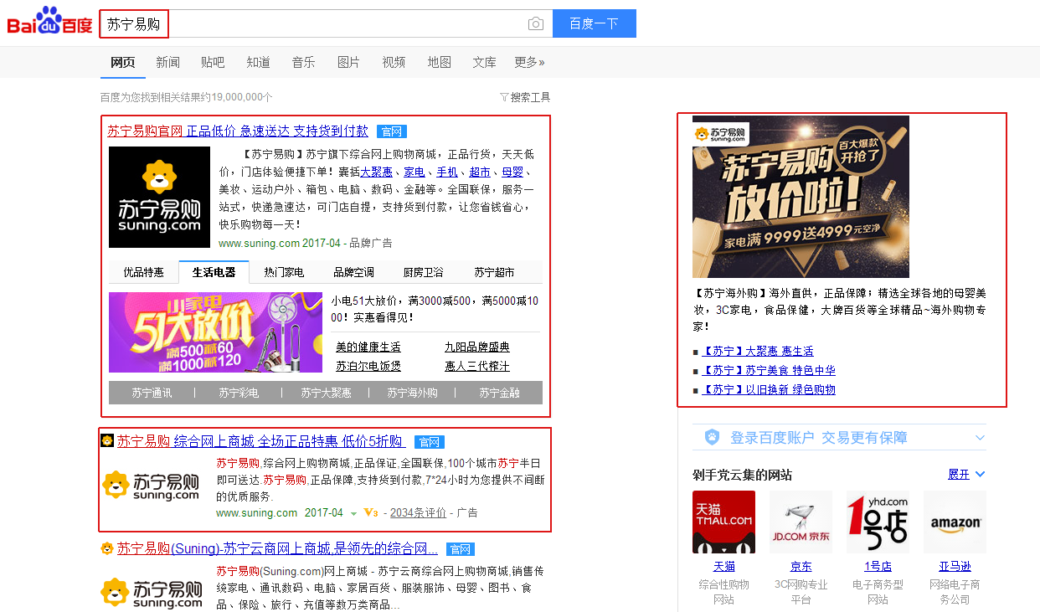
站外——易准搜
百度、神马、360、搜狗等四大搜索媒体投放，用户主动搜索，精准收口
用户主动检索
词精准覆盖
竞品拦截
用户借助搜索引擎，主动搜索，购物需求明确，转化效果较优；
关键词精准覆盖用户需求，多场景进行营销信息传递，刺激消费者；
关键词可投放竞品词，进行竞品流量拦截，扩大品牌影响力。
用户
企业
搜索
投放
用户兴趣
关键词
广告展示内容
华为手机
品牌专区
擎天柱
用户需求
精确
匹配
企业商品
文字链
SEM专区
（PC5个广告位,移动3个广告位）
需求明确 转化效果明显
精准覆盖 绑定目标用户

Slide 13

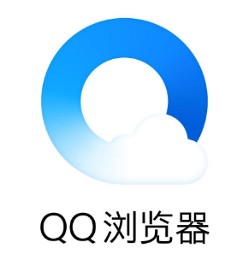








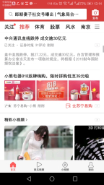
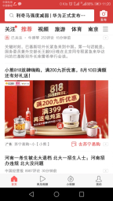
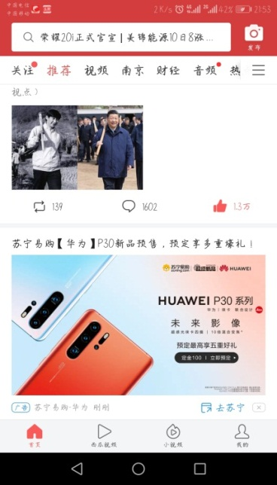
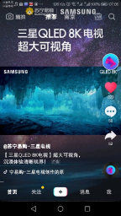
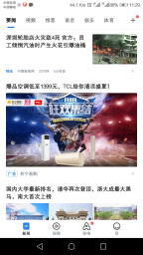
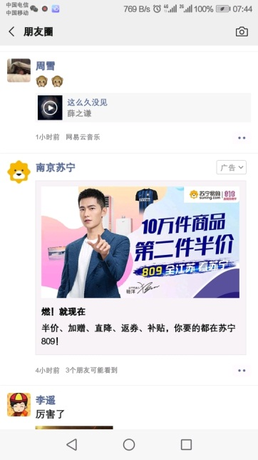
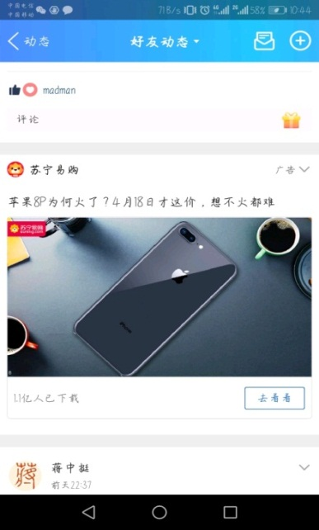
站外——易直投
整合头部媒体（今日头条&腾讯广点通）；借助媒体DMP人群&苏宁灯塔人群数据，精准定向目标人群
今日头条系
腾讯广点通

Slide 14






站外——赢卖通
通过人群标签选择，定向三星手机目标人群，投放到苏宁媒体资源池内，实现精准引流；
从媒体向人群购买的升级
突破传统的采买形式CPM&CPC竞价，
对目标人群做“有效曝光”
智能投放&优化机制
算法智能学习&优化出价
多维度优化机制，优化投放效果
人群标签定向
地域
定向
媒体
定向
频次
控制
创意
轮播
访客重定向
庞大的流量资源
日均超百亿次曝光机会
覆盖PC&移动主流资源
精准的人群数据库
基于苏宁用户浏览&购买行为，精准画像，大数据精确制导
百度视频等主流媒体

Slide 15
会员产品-数智营销
消费者精细化运营平台！
会员标签开放
支持商家
围绕商品SKU
用户标签分层分级
实时营销效率开放
支持商家
购物车场景
实时营销
消费者特征开放
支持商家
围绕商品SKU
跨品类用户画像分析
长周期会员运营
30天长周期
支持商家指定人群
回访、回购行为跟踪
围绕“人”的精细化运营，服务好每一位消费者

Slide 16
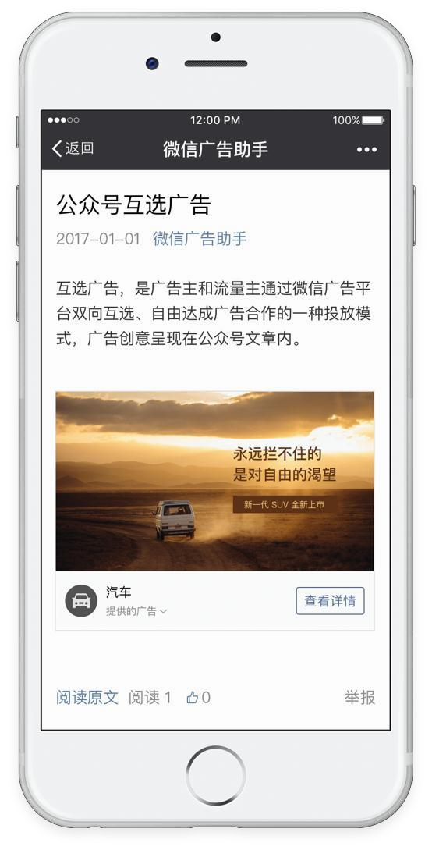
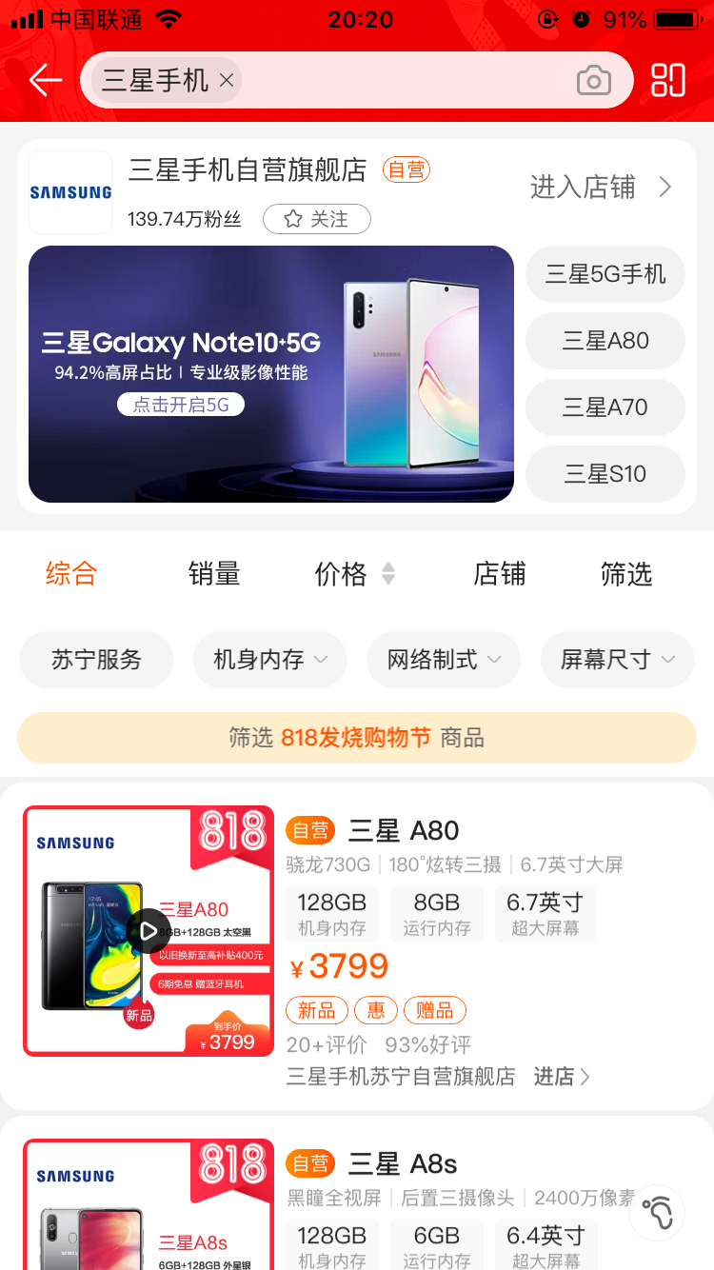
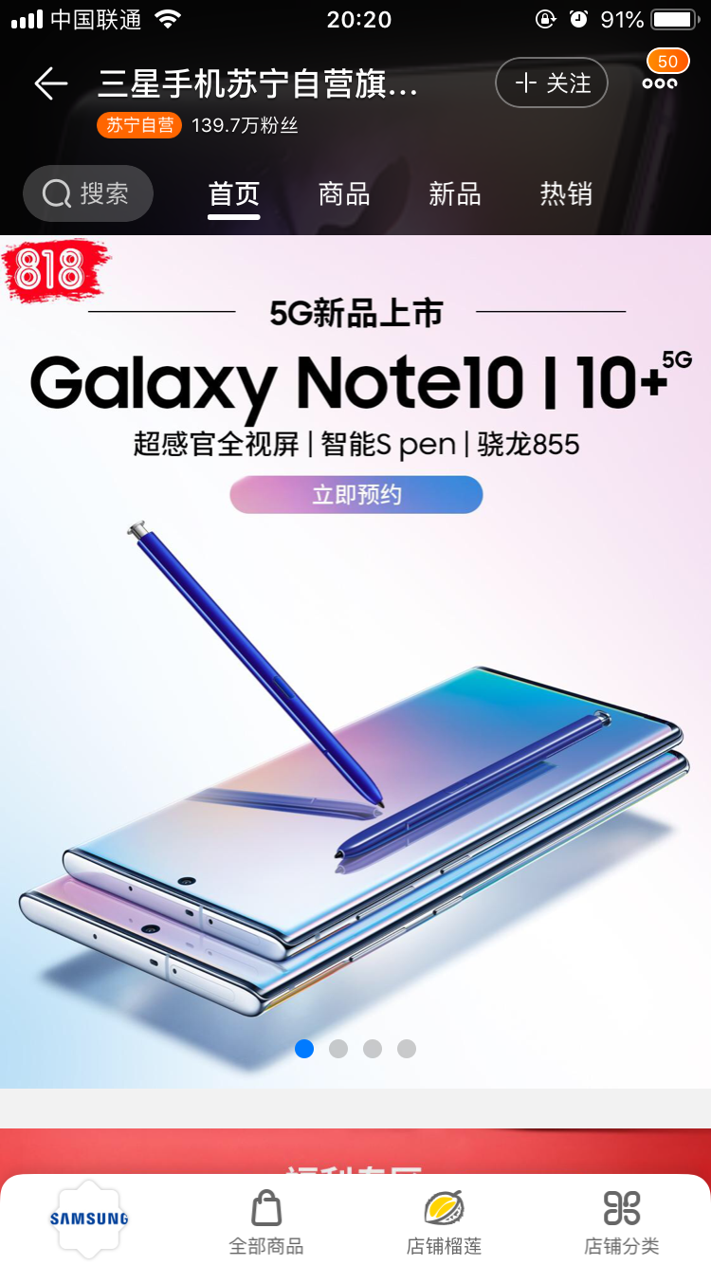
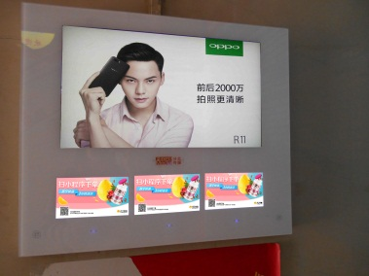
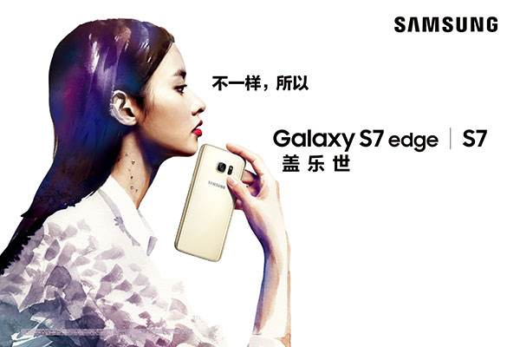
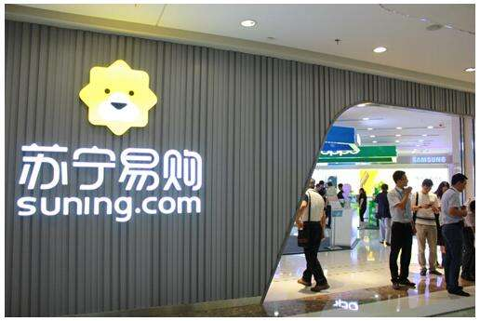
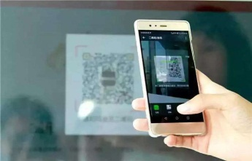
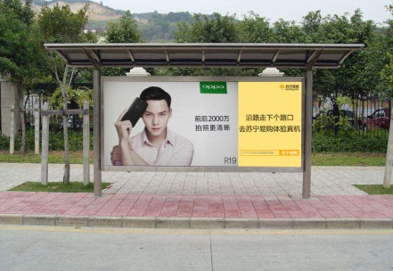
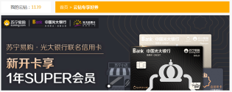
线下
结合三星线上电商数据+线下金矿数据，进行门店周边定向投放
曝光——注意——兴趣——行动
在线购物体验
分众/候车亭等广告投放
候车亭广告：沿路走下个路口，去苏宁易购体验真机
会员管理，优惠促购
附近门店下单
分众广告：扫小程序下单，3公里“1小时达”，心动，现在就要。
苏宁门店覆盖在核心商圈，在做广告的同时，还可为用户提供更便捷的体验和服务。
中午下楼散步，下班逛街，都能方便到店真机体验；

Slide 17
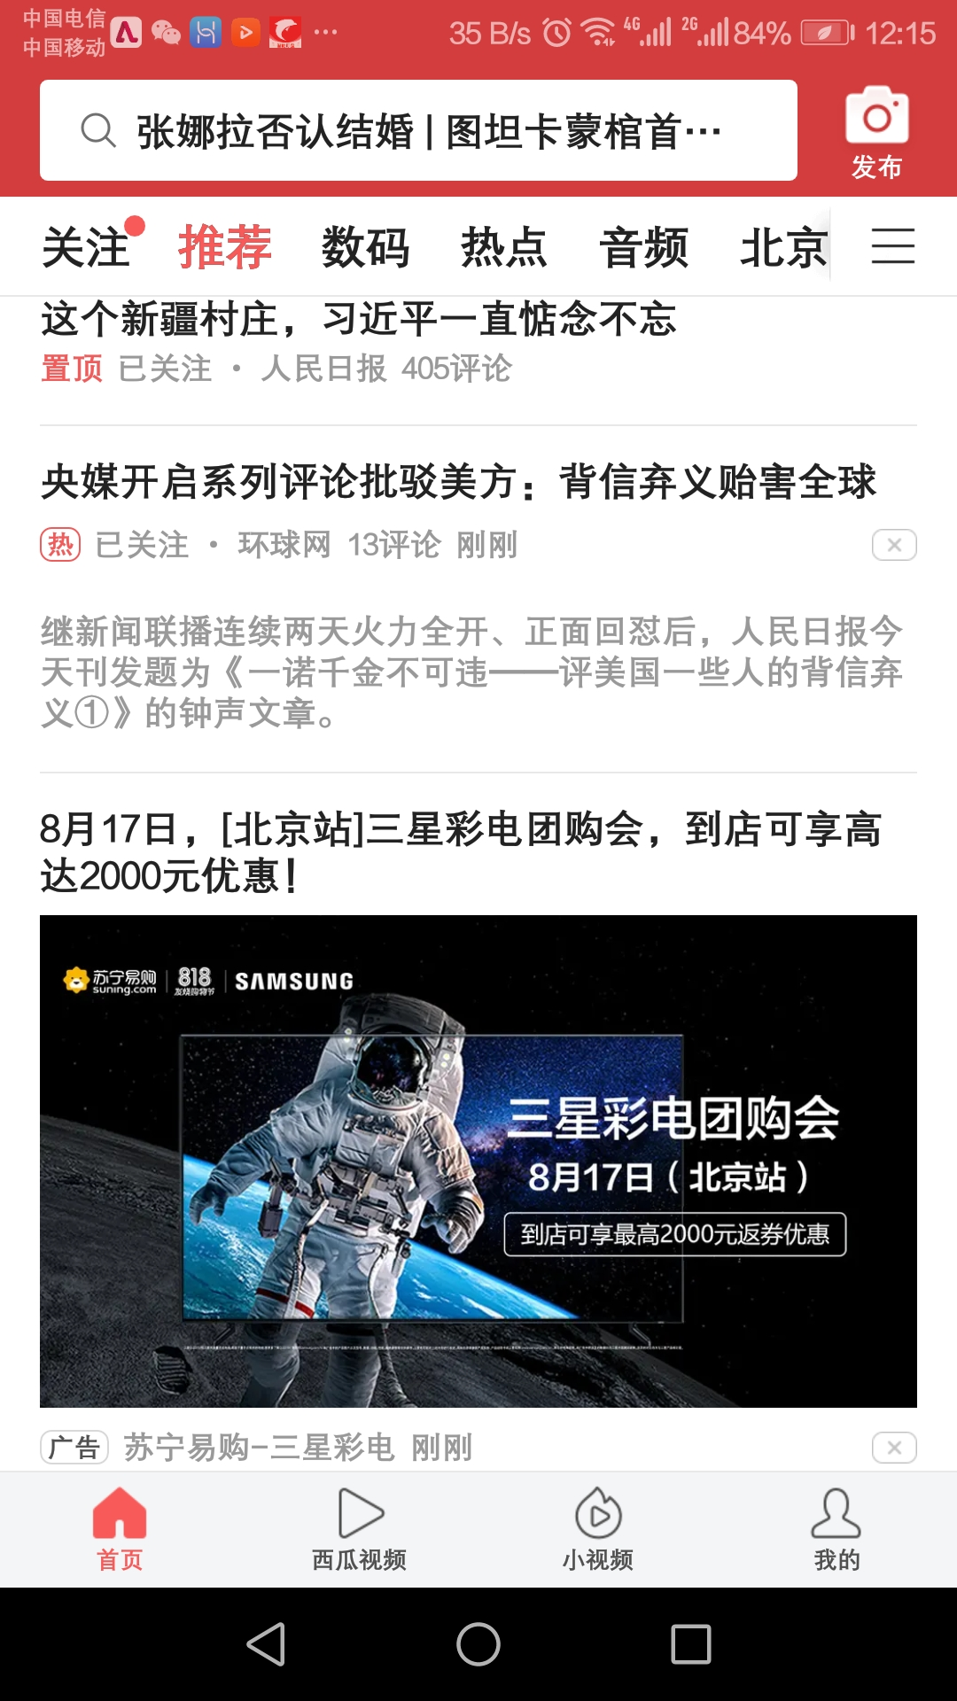
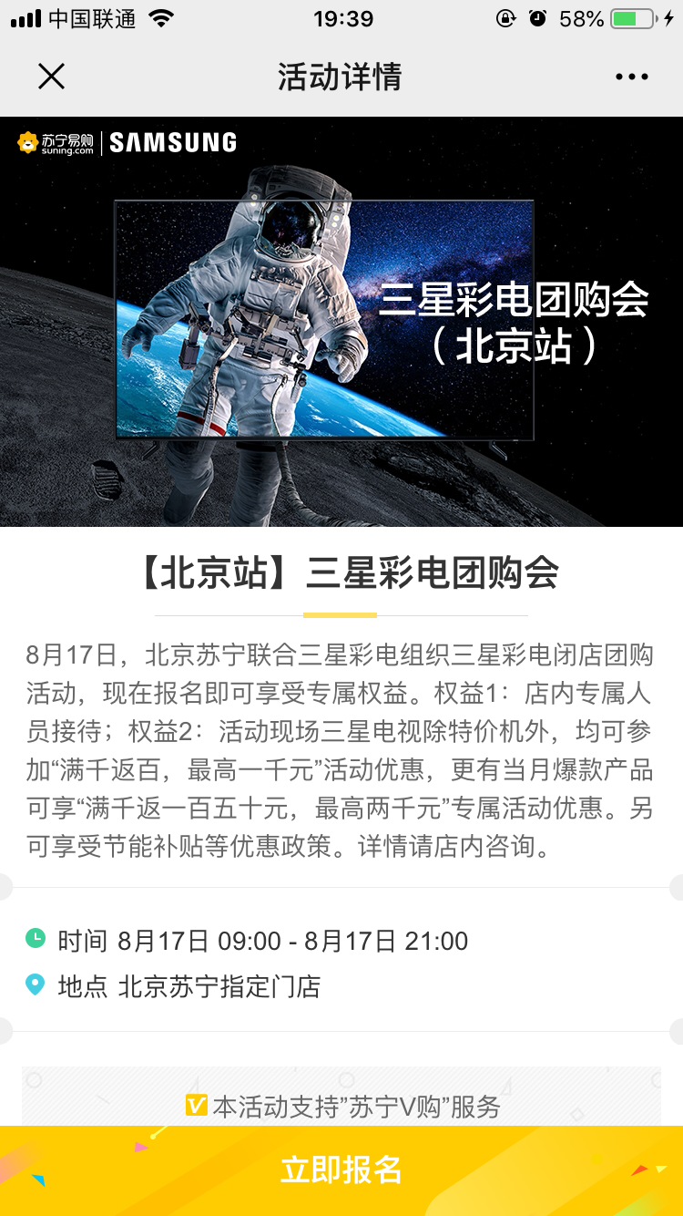
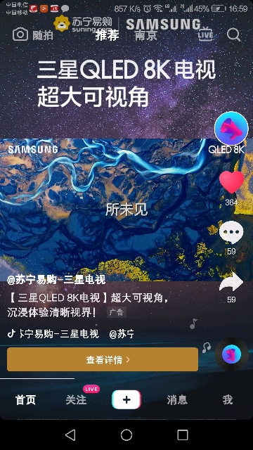
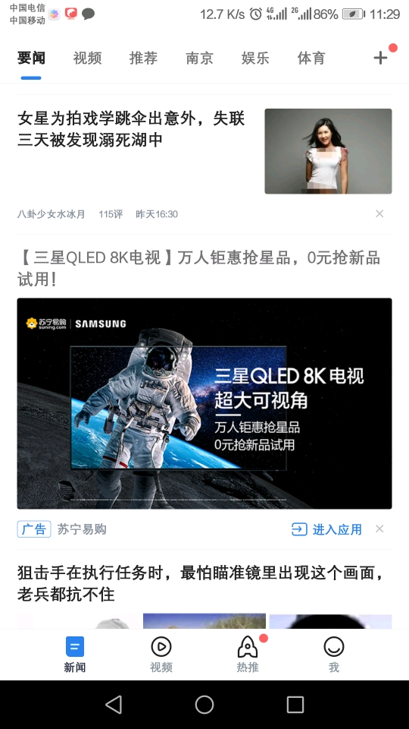
“
三星家电营销案例
“
通过DMP，筛选全国潜在+目标+竞品人群
落地页为线上活动页，强势转化
+
通过DMP，筛选北京区域潜在+目标+竞品人群
落地页线下报名，为线下活动导流

Slide 18
人群定向投放，效果更佳
CPC 1.1
CTR 2.4%
ROI 13.6
竞品人群挖掘
潜在人群挖掘
30天内加购SONY未成交人群
30天内搜索SONY电视人群
30天内浏览SONY电视人群
30天内搜索SONY电视
30天内加购SONY电视未成交
三星30天内65寸及以上全行为
三星30天内1W及以上全行为
30天浏览搜索加购三星电视人群
结婚90天非成交全行为人群
三星818搬家装修人群
三星818奢侈品人群

Slide 19
整合 + 打通
产业人群打通，构建人群数据体系
人群共享

Slide 20
体育营销：更正能量和有影响力的品牌营销新选择
65%
80%
62%
9.35亿
4.3亿
11.2年
2017体育人口
2025体育人口
认可健康形象
认可为品牌加分
中国球迷球龄
拥有主队球迷
赢得未来
赢得正能量
赢得人心
体育是新的增量市场
年轻化的娱乐方式和消费内容
传递积极健康的生活理念
帮助获得正面积极品牌声誉
深度情绪卷入和体验
帮助品牌建立用户忠诚

Slide 21
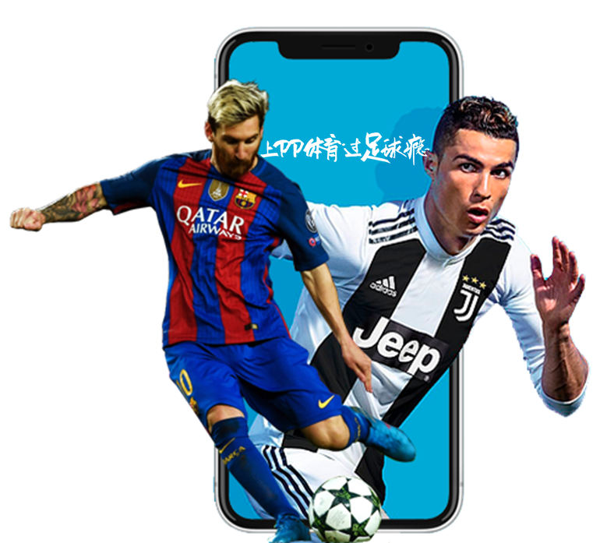
第一平台：PP体育 互联网体育领导者
强大版权实力
40+
版权赛事数量
8000+
全年直播场次
忠实用户基数
1780万
日活用户数DAU
7880万
月活用户数MAU
3500万
平台日均VV
4626万
单场最高观看量

Slide 22
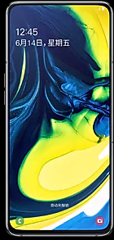
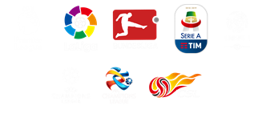





三星手机品牌传播，苏宁体育人群画像支持
体育成为新的增量市场，三星手机可利用苏宁体育的人群数据画像进行市场布局，品牌传播

Slide 23

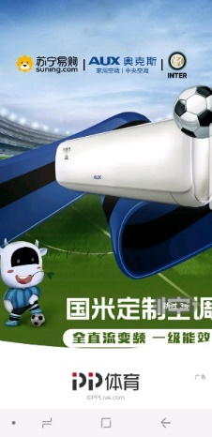
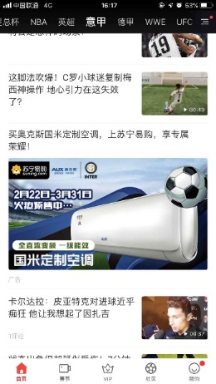
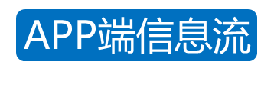
体育人群与易购及其他产业人群打通，数据共享
第三方媒体数据
三星手机利用DMP创建人群
DMP
易购电商数据
数据源
PP体育定向投放
苏宁全产业人群数据
三星手机可利用苏宁DMP数据库，进行人群挖掘，定向体育产品/易购产品线/线下人群投放，打通线上线下数据

Slide 24
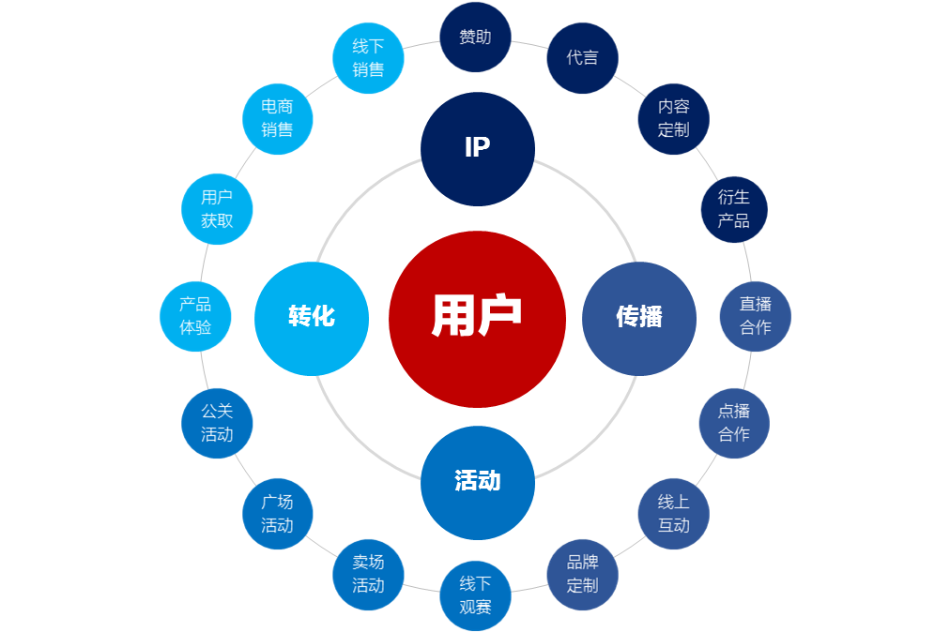

利用用户群体，苏宁体育全场景营销体系
销售转化
IP赞助/激活
苏宁易购电商+线下
多零售业态终端销售
自有俱乐部/赛事赞助
苏宁体育商务合作
苏宁广场/门店/影院
线下体验和用户活动
PP体育：国内
最大足球直播平台
线下体验
媒体传播

Slide 25
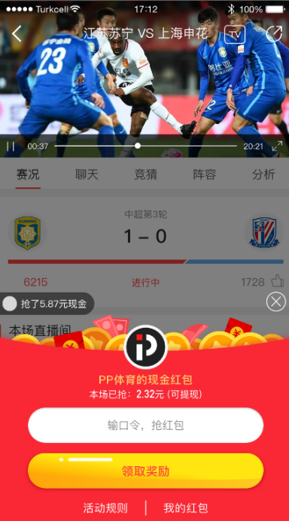
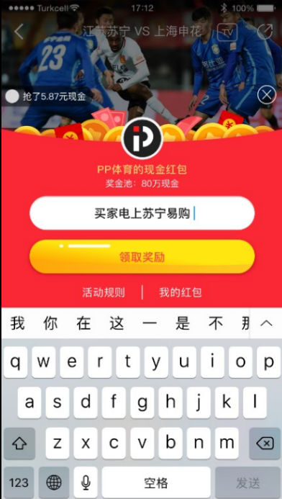
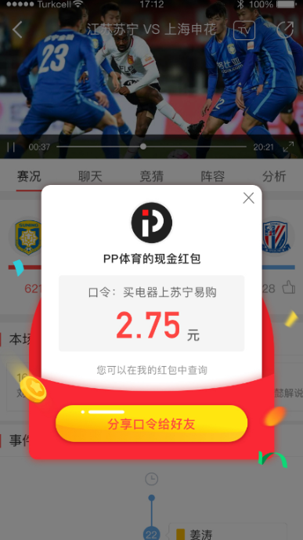
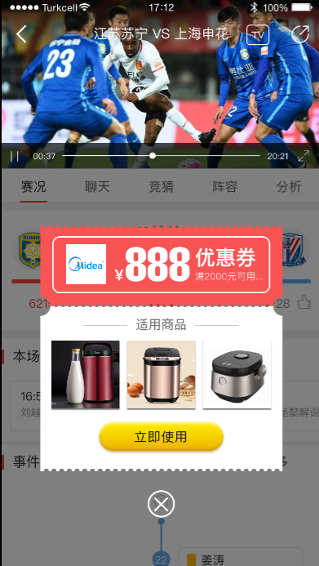

“
红包+发券
挖掘体育人群
体育引流易购，打通销售
“
红包券时刻
体育直播时同步发放三星手机红包券，线上引流易购转化
自在运动
护多乐
点击红包
填写口令
获得奖励（红包&优惠券）
跳转使用

Slide 26
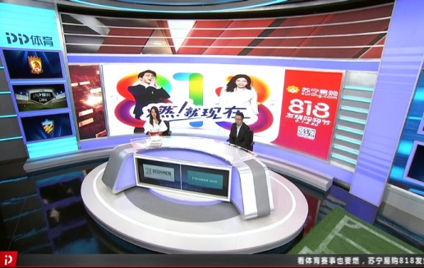
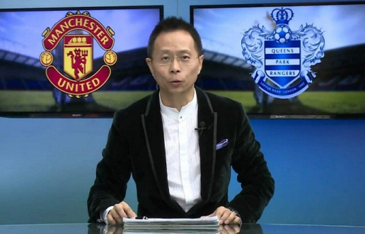
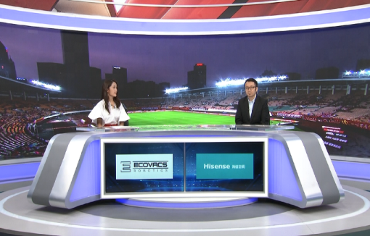
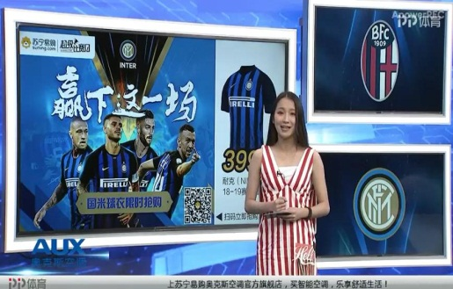




“
演播室植入
产品自然露出
体育引流易购，打通销售
“
演播室LED大屏
演播室桌摆
笔记本背贴or前屏LED
美女主播互动展示
虚拟演播室产品植入
虚拟数据对比 LOGO展示
赛中/赛后

Slide 27
三星手机基于苏宁资源 品效合一的营销策略
基于消费者决策漏斗的营销策略
覆盖
户外广告
橱窗屏广告
体育贴片广告
我知道
【品牌认知】
Branding
品牌提升
产品试用
我喜欢
【产生兴趣】
站内CPM/CPT广告
赢卖通广告通投
精准
我想买
【比较衡量】
覆盖
超品营销
体育红包发券
Marketing
销售转化
大促活动
我买
【购买转化】
站内外人群定向投放/DPA广告投放
站内生意通/站外SEM
精准

Slide 28


2019
Cooperation And Mutual Benefits

